Slide 1

Améliorer l'accès grâce au registre national des qualifications: Permettre la reconnaissance et la mobilité fondées sur les données
Mme Omotola Akindolani
Gestionnaire: Gestion et analyse des données
Autorité sud-africaine des qualifications (SAQA)
Le 5e Forum continental ACQF
Séance d'apprentissage par les pairs 1
Johannesburg, Afrique du Sud
30 juillet – 1er août 2025

Slide 2
Vue d'ensemble
Introduction
Aperçus actuels
Aperçus imminents
Aspirations futures
Voie à suivre

Slide 3

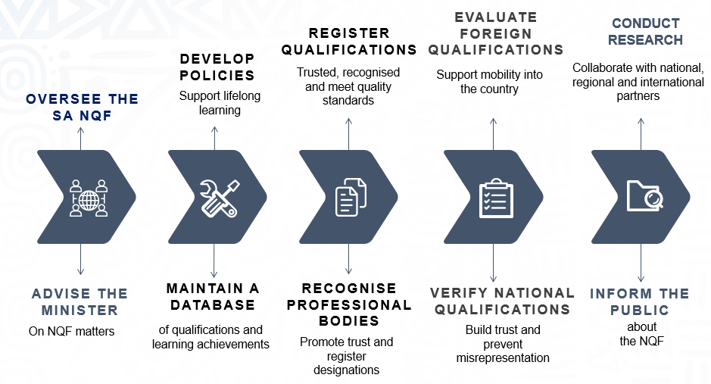
Introduction - SAQA
Vision :
Un cadre national de qualifications de classe mondiale qui fonctionne pour les gens en Afrique du Sud
Notre travail repose sur les données.

Slide 4
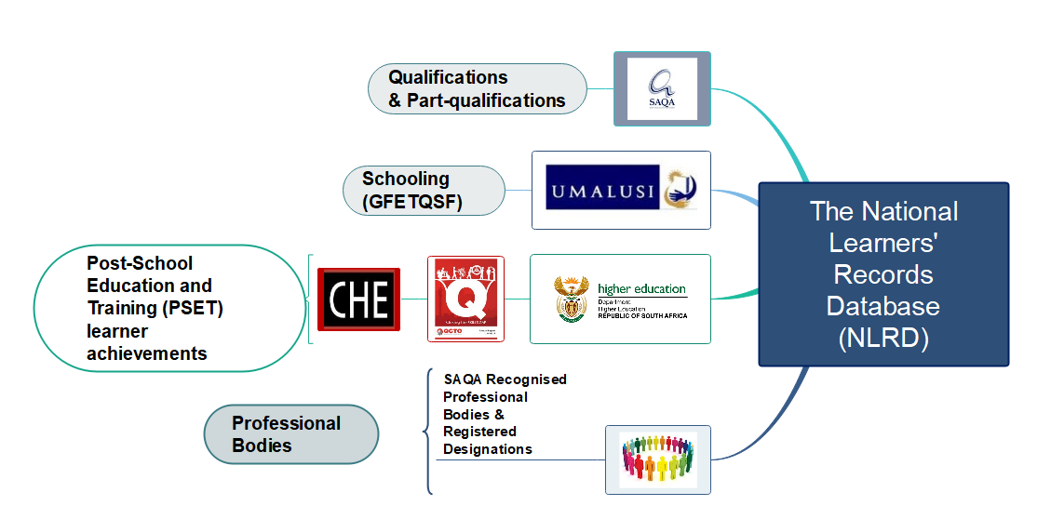
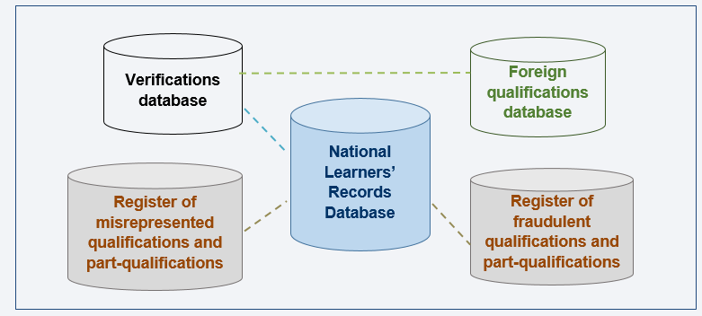
Introduction - NQFMIS
Système d’information de gestion du CNC de la SAQA (NQFMIS)

Slide 5
Introduction - NQFMIS
Le NQFMIS de la SAQA facilite:
Reconnaissance de l'apprentissage
Vérification des qualifications nationales pour le travail et/ou les études en Afrique du Sud
Évaluation et comparaison des qualifications étrangères
Suivi de la mobilité
Prise de décision éclairée - analyse et recherche au niveau macropolitique

Slide 6
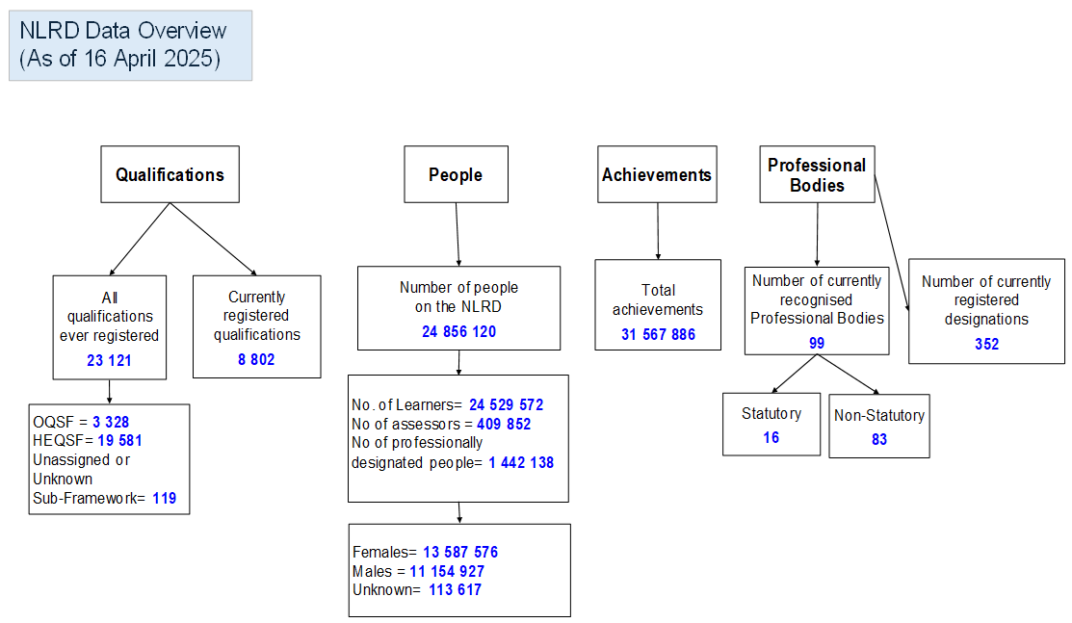
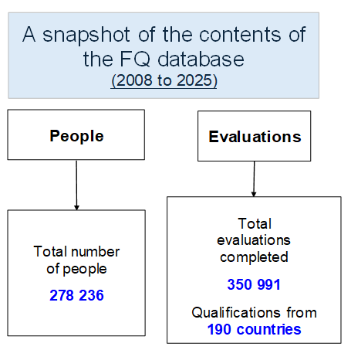
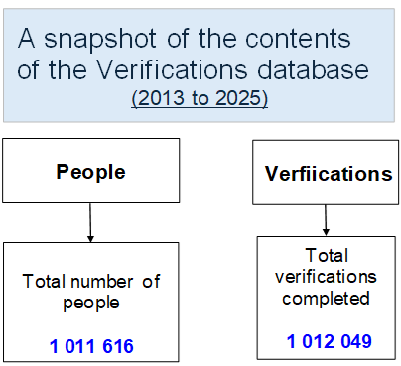
NQFMIS: aperçu
Notes:
Procès-verbaux de réalisation: +31 millions
47 % dans les écoles, 42 % dans l'enseignement supérieur et 11 % dans les professions et métiers

Slide 7
Aperçus actuels
Asie
Mobilité: vers l'Afrique du Sud
Analyses des parcours d’apprentissage
Analyses des tendances
Rapports thématiques
Europe
16%
Moyenne de 20 000 évaluations de qualifications étrangères avant la COVID-19
Depuis 2021, 12 000 évaluations en moyenne, mais en augmentation progressive
16%
Mobilité: Hors de l'Afrique du Sud
4.5%
À l'heure actuelle, la SAQA ne recueille pas de données sur la destination des qualifications nationales.
Amérique du Nord
Afrique
Mobilité hors d'Afrique du Sud?
62%
Demandes de vérification des qualifications nationales

Slide 8


Aperçus imminents: Qu'est-ce qui sera amélioré?
Des informations plus approfondies sur les données relatives aux qualifications:
Suivre les parcours d'apprentissage pour comprendre la progression
Établir un lien entre les qualifications et les compétences rares et critiques
Évaluer si le rendement des diplômés répond aux exigences nationales en matière de compétences
Tirer parti de la microcertification pour permettre une reconnaissance des compétences fondée sur les données et alignée sur la main-d’œuvre
Comprendre la mobilité des qualifications:
Identifier où les Sud-Africains présentent leurs qualifications à l'étranger
Explorer les principaux moteurs: emploi, études complémentaires ou émigration

Slide 9


Aspirations futures
Interopérabilité renforcée:
Passer à un écosystème de certifications connecté
  Adopter des normes fonctionnelles de données ouvertes avec un alignement technique et réglementaire
Permettre l’intégration en temps réel de l’interface de programmation d’applications (API) avec les institutions, les vérificateurs et les employeurs (exemple: QCP, moteur d'identification)
Utilisation accrue de l’intelligence artificielle (IA):
Tirer parti de l'architecture de données gouvernée et des principes éthiques de l'IA
Aperçus des demandes d’apprentissage par secteur fondés sur l’IA
Permettre l'authentification numérique pour vérifier et partager les qualifications en toute sécurité
Connectez-vous à des données non structurées pour obtenir des informations plus approfondies

Slide 10
Voie à suivre
Construire un avenir connecté et fiable axé sur les données!
Le parcours de la SAQA reflète les défis et les leçons
La collaboration est essentielle: connecter les registres, les systèmes et les informations
Maintenir des piliers et des principes solides en matière de gouvernance des données
L'avenir est numérique, interopérable et axé sur l'apprenant
Notre parcours de transformation s'étend maintenant >> Bientôt >>> Futur

Slide 11

Merci
Ngiyathokoza
Enkosi
Dankie
Ngiyabonga
Kea leboga
Ndza khensa
Ndo livhuwa

